Slide 1

MÓDULO 03 · JAVASCRIPT
Introdução ao JavaScript
O comportamento das páginas web

Slide 2
O que é JavaScript?
JavaScript é a linguagem de programação da web. Enquanto o HTML estrutura o conteúdo e o CSS define a aparência, o JavaScript controla o comportamento — o que acontece quando o usuário clica em um botão, digita em um campo ou adiciona um produto ao carrinho. Os três trabalham juntos para formar uma página completa e interativa.
JavaScript
HTML → Estrutura
CSS → Aparência
JavaScript → Comportamento

Slide 3
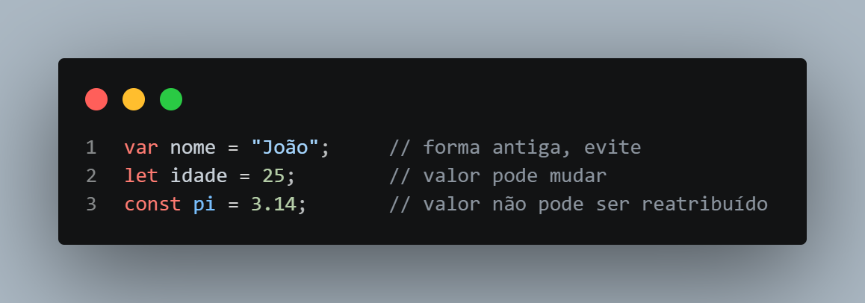
Variáveis
JavaScript tem três formas de declarar variáveis. No desenvolvimento moderno usamos quase sempre const e let. A regra prática: comece com const e só troque para let se precisar reatribuir o valor. O var tem comportamentos inesperados e foi substituído pelos dois anteriores.
var
Forma antiga — comportamento imprevisível
let
O valor pode ser reatribuído
const
O valor não pode ser reatribuído

Slide 4
COMPARATIVO
== vs ===
==
===
Igualdade com conversão
Igualdade estrita
O operador == compara valores convertendo os tipos automaticamente. Isso pode gerar resultados inesperados — string e número podem ser considerados iguais sem que você queira isso.
O operador === compara valor e tipo ao mesmo tempo, sem nenhuma conversão automática. É o operador correto para comparações seguras no JavaScript moderno.
→ Converte os tipos antes de comparar
→ Compara valor e tipo sem conversão
→ "1" == 1 retorna true
→ "1" === 1 retorna false
→ Comportamento imprevisível
→ Comportamento previsível
→ Evite usar no projeto
→ Prefira sempre no projeto

Slide 5
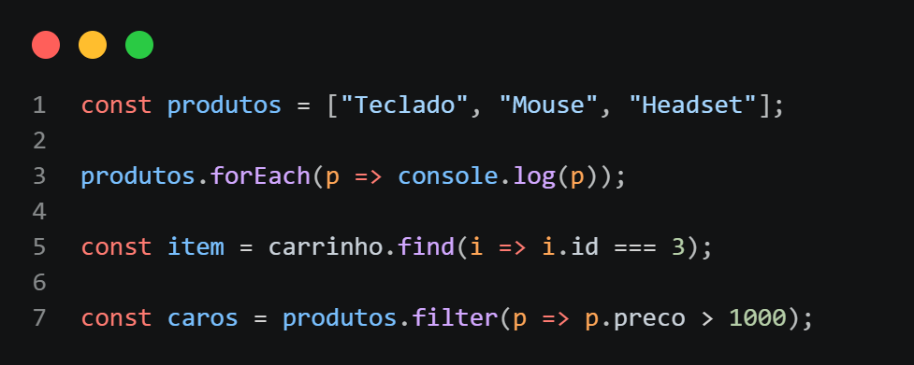
Arrays e Métodos
Arrays armazenam listas de valores. No projeto, vamos usá-los para guardar produtos, itens do carrinho e resultados de busca. Os métodos forEach, find e filter são as ferramentas centrais para percorrer e filtrar essas listas — e vão aparecer em toda parte.
forEach
Percorre todos os itens do array
find
Retorna o primeiro item que satisfaz a condição
filter
Retorna novo array com os itens que passam no filtro

Slide 6
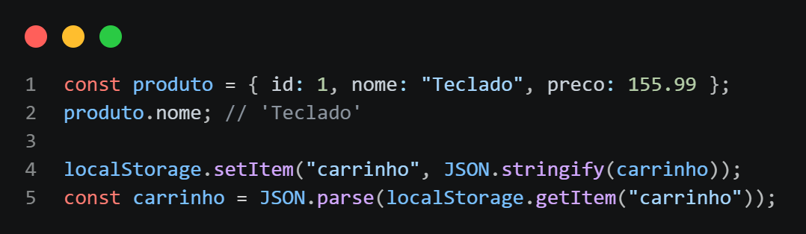
Objetos, JSON e localStorage
Objetos armazenam dados em pares de chave e valor — é como vamos representar cada produto. Como o localStorage só aceita strings, usamos JSON.stringify para converter antes de salvar e JSON.parse para recuperar os dados de volta como objeto.
Objeto
Dados em pares chave-valor
JSON.stringify
Converte objeto em string para salvar
JSON.parse
Converte string de volta em objeto

Slide 7
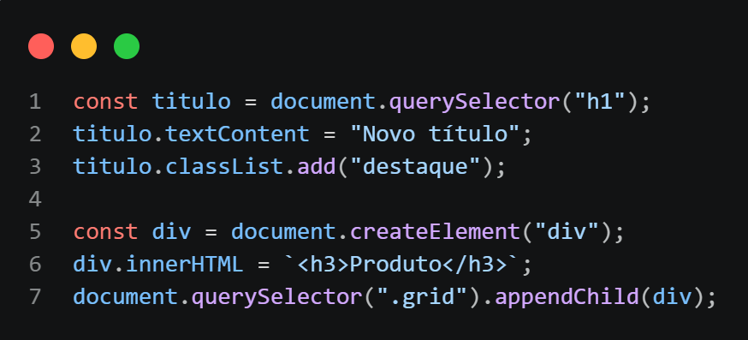
DOM
DOM é a representação do HTML como uma árvore de objetos que o JavaScript pode acessar e modificar. Com querySelector selecionamos elementos; com textContent e classList os modificamos; com createElement e appendChild criamos novos elementos na página dinamicamente.
querySelector
Seleciona elemento pelo seletor CSS
textContent / innerHTML
Lê ou altera o conteúdo do elemento
classList
Adiciona, remove ou verifica classes

Slide 8
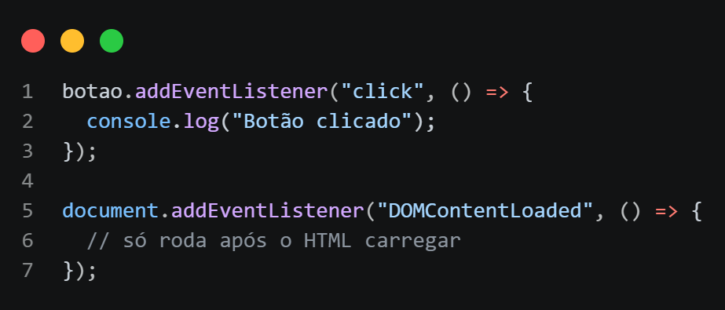
Eventos
Eventos são ações do usuário que o JavaScript detecta e reage. O addEventListener recebe o tipo do evento e a função que será executada. O DOMContentLoaded garante que o código só rode depois que todo o HTML estiver completamente carregado.
click
Clique do mouse em um elemento
keyup
Tecla solta — usado na busca em tempo real
DOMContentLoaded
HTML completamente carregado

Slide 9
Conclusão
✓
O que é JavaScript
✓
Variáveis
Comportamento e interatividade da página
const e let no lugar do var
✓
Arrays e Métodos
✓
Objetos, JSON e localStorage
forEach, find e filter
Dados estruturados e persistência
✓
DOM
✓
Eventos
Selecionar, modificar e criar elementos HTML
Reagir às ações do usuário

